Slide 1
ΒΟΤΑΝΑ
Νταρινα Ντετσιεβα
Στ’2

Slide 2
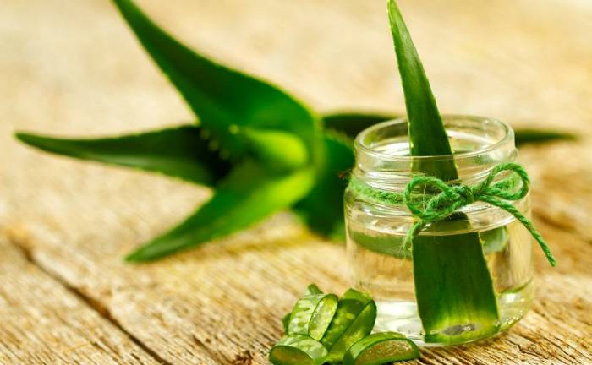
ΑΛΟΕ ΒΕΡΑ
Αλόη βέρα: Ένα πολύτιμο βότανο, χιλιάδων ετών και πάντα τόσο επίκαιρο για την υγεία μας.
Για το φυτό της αλόης και τις θεραπευτικές του ιδιότητες υπάρχουν αναφορές που δηλώνουν την ύπαρξή της περίπου 5000 χρόνια πριν.
Ο George Ebers πρώτος ανακάλυψε το 1862 σε έναν αιγυπτιακό πάπυρο του 1500 π.Χ , ότι στην αρχαιότητα οι Έλληνες και οι Ρωμαίοι παθολόγοι τη χρησιμοποιούσαν με μεγάλη επιτυχία ως ιατρικό βότανο.

Slide 3
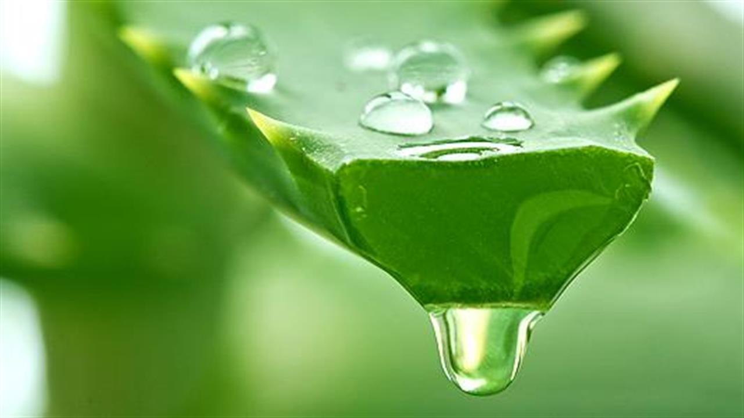
Μειώνει τη χοληστερόλη και το σάκχαρο στο αίμα
Υπάρχουν κάποια στοιχεία που υποδηλώνουν ότι η αλόη βέρα μειώνει τη χοληστερόλη και έχει θετική επίδραση στα επίπεδα σακχάρου στο αίμα, πράγμα που σημαίνει ότι μπορεί να είναι χρήσιμη για τη θεραπεία του διαβήτη και της παχυσαρκίας
Βοηθά στην ενίσχυση της τρίχας
Ως αποθήκη φυσικών βιταμινών και ενζύμων προωθεί άμεσα την υγεία των μαλλιών.

Slide 4
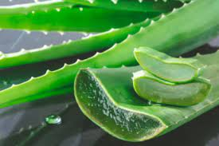

Slide 5
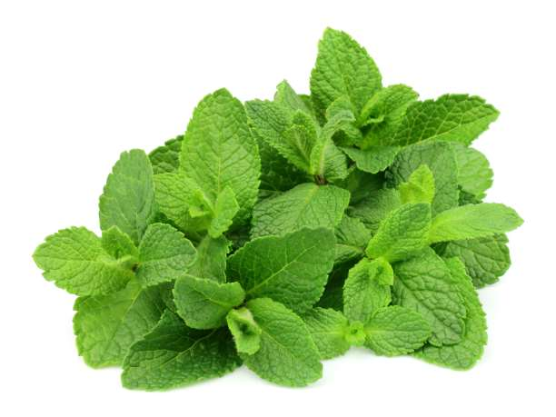
ΜΕΝΤΑ
Έχει καταπραϋντική δράση για το έντερο και μελέτες έχουν δείξει ότι υμβάλλει στη μείωση της δυσπεψίας και του πόνου. Μπορείτε να τη χρησιμοποιήσετε στο τσάι ή να φτιάξετε αφέψημα μέντας, το οποίο είναι πολύ δροσιστικό.

Slide 6
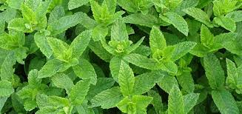

Slide 7
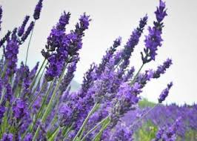
ΛΕΒΑΝΤΑ
Εξουδετερώνει το στρεπτόκοκκο και τον πνευμονιόκοκκο. Είναι αποτελεσματική κατά της διφθερίτιδας, της βρογχίτιδας, της φυματίωσης και του τύφου
. Ηρεμιστική, ελαφρά υπνωτική
Βοηθά στον πονοκέφαλο, καταπραΰνει πόνους στο στομάχι. Είναι ηρεμιστικό για τη νευρικότητα, το άγχος και την αϋπνία. Αρκεί να εισπνεύσουμε βαθιά 3-4 φορές το άρωμά της για να συνέλθουμε από έντονο σοκ. Βοηθά σε μελαγχολία και ναυτία.

Slide 8
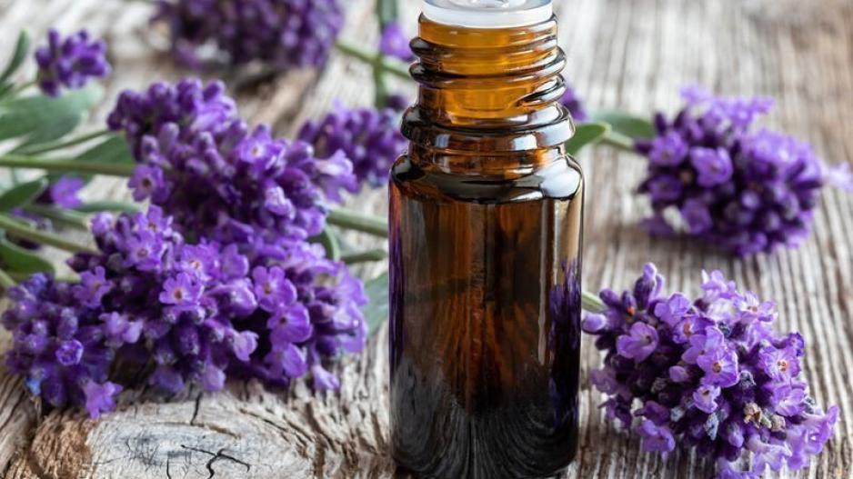

Slide 9


